Slide 1
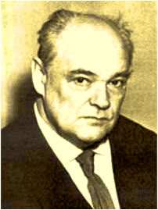
В гости к
Чарушину

Slide 2
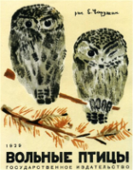
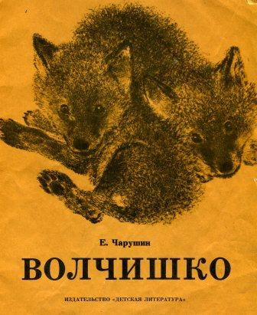
Сколько книг написано о природе! Сколько писателей и художников брали в руки карандаш и кисть, чтобы изобразить своих героев: медведей, волков, зайцев и прочую живность! Но книги Евгения Ивановича Чарушина все-таки
невозможно не узнать.

Slide 3
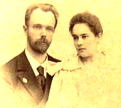
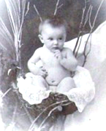
Писатель и художник-график Евгений Иванович Чарушин родился 29 октября (11 ноября) 1901 года
в Вятке в семье губернского архитектора.
«Я художник и писатель…благодаря моему детству».

Slide 4
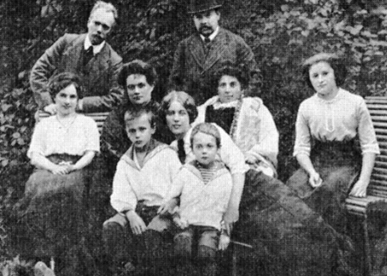
Отец мой – художник-архитектор, в душе – мечтатель, влюбленный в свою работу. Мать – специалист без диплома, животновод и огородник, строгая, требовательная, любила животных, особенно лошадей, растения. Бабушка – особая, настоящая бабушка. К ней можно было прийти в трудную минуту, после очередного озорства и все честно рассказать. Бабушка поймет, может быть и скроет озорство, не скажет родителям, но внукам будет стыдно.»

Slide 5
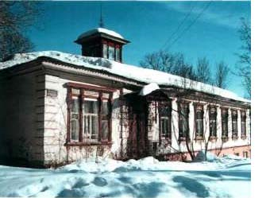
Вместе с мамой Евгений ходил в лес. Там они собирали семена цветов, выкапывали разные растения. И, потом, дома это превращалось в чудо-сад. Мама делала прямо чудеса. В холодной Вятке (ныне г. Киров) она выращивала под снегом тюльпаны и гиацинты, сажала
в муравьиные кучи картофель, который вырастал величиной с человеческую голову…
«Дома «были у нас кошки, банки с рыбками, птицы в клетках. Бобка - трёхногий калека-пёс, лежал всегда
на лестнице. Все об него спотыкались и бранились. Я же ласкал его и часто рассказывал ему о своих детских огорчениях.»

Slide 6
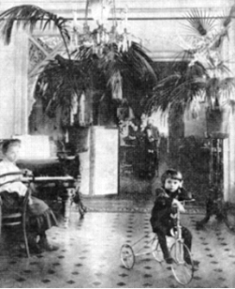
Женя – озорной, сохранилось много рассказов о его проделках: мать ставит его в угол
за очередной проступок, за ширму. Времени проходит много. Бабушка и отец беспокоятся, просят маму простить
и отпустить Женю.
А он все стоит
за ширмой – ботинки его видны
из-за ширмы.
Ширму открывают – ботинки на месте,
а Жени – нет!
Е. Чарушин на велосипеде в гостиной родительского дома. Ок. 1905 г.

Slide 7
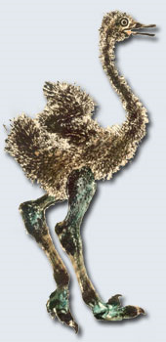
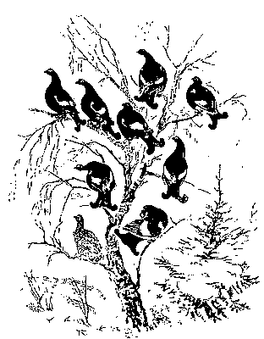
«Вот яркие памятные моменты из моего детства: шести лет я заболел брюшным тифом, так как решил однажды есть все то, что едят птицы, и наелся самой невообразимой гадости...
В другой раз я переплыл вместе со стадом, держась за хвост коровы, широкую реку Вятку. С того лета я умею хорошо плавать...»

Slide 8
«Это был настоящий домашний зоопарк - кудахчущий, хрюкающий, ржущий, мяукающий
и лающий. Цыплята, поросята и индюшата,
с которыми всегда было много хлопот; козы, кролики, голуби, цесарка с перебитым крылом, которое мы лечили; война с котами, съедавшими моих крольчат, ловля певчих птиц - чижей, щеглов, свиристелей…
Вот со всем этим связано мое раннее детство, к этому обращаются мои воспоминания…
«На нашем дворе»

Slide 9
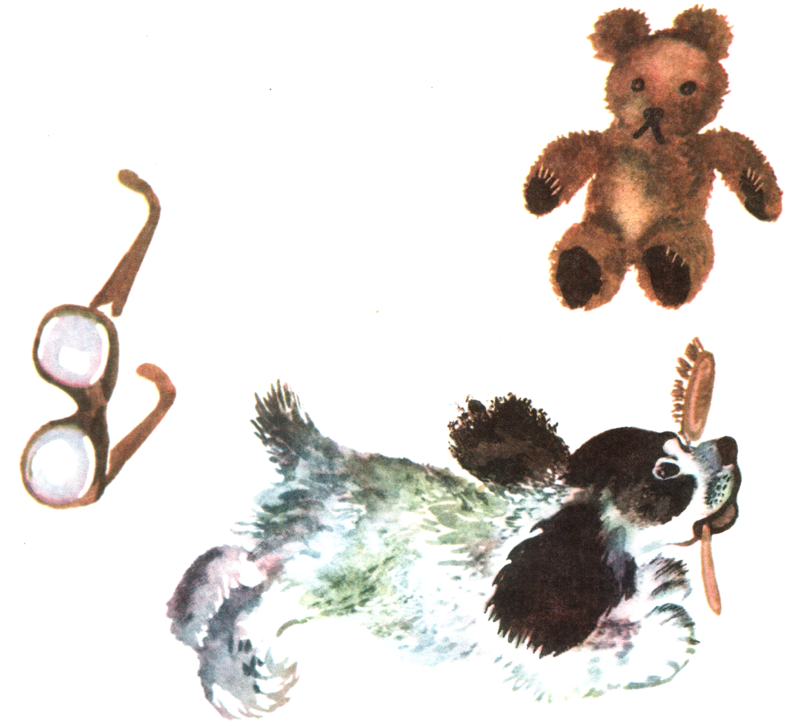
Рассказ Е. Чарушина «Никита -доктор»

Slide 10
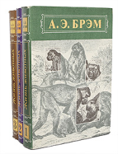
Любимыми книгами детства были –
Сетон-Томпсон, Лонг, Биар и подарок отца,
от которого
«дух захватывало» -
семь томов Брема
«Жизнь животных».
Он читал эту книгу запоем.
По утрам, умывшись,
лез на дерево, чтоб чего доброго не заставляли
учить уроки.
Читал Брема
и чуть не плакал,
так ему хотелось
иметь тапира или жирафу.

Slide 11
« Я приучался с детства понимать животное – понимать его движения и мимику. Мне сейчас даже как-то странно видеть, что некоторые люди вовсе не понимают животное»- вспоминал Евгений Иванович. В его рассказах нет сказочного вымысла. Животные не делают того, что им не свойственно. Они ведут себя как в природе. Ведь писателю с детства хорошо известны их жизнь и повадки.

Slide 12
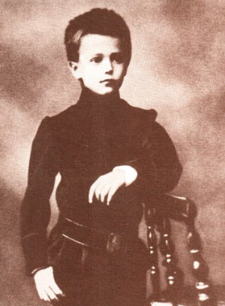
Когда он немного подрос, стал ходить на охоту со взрослыми. Природа все сильнее окружала его. Она рождала интерес ко всему живому. На помощь пришло рисование – второе сильное увлечение детства. Он будто вырос с карандашом и кистью в руках.
Чаще всего изображал животных – собак, медведей и прочих замечательных зверей. И тут помогал ему отец – архитектор и художник. Он брал сына в свои поездки. Ездили днем и ночью, лесами и лугами. Женя видел восходы солнца, утренние туманы и как лес просыпался, как птицы запевают, - все это он пережил и полюбил.

Slide 13
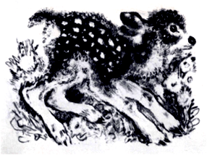
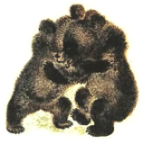
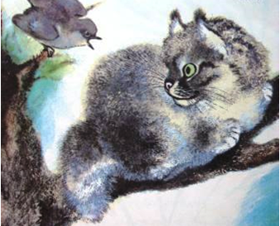
Окончив школу, Евгений отправился в Петербург в Академию художеств. Даже улица, на которой он там жил, называлась Зверинская, и была рядом с зоопарком. Потом появились первые книжные иллюстрации.
Его рисунки узнаешь без подсказки,
в основном, это малыши.«Зверёнки» – как называл их Чарушин, трогательные и забавные.

Slide 14
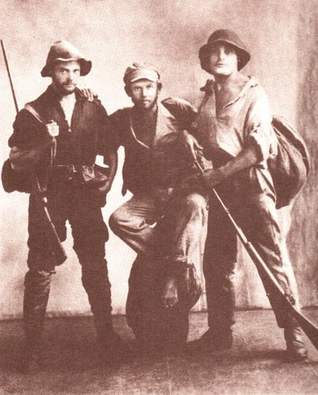
Вместе с друзьями Чарушин отправлялся
в необыкновенные экзотические путешествия по Алтаю или просто
на рыбалку, на охоту
в недалекие леса,
и, конечно, рисовал. Одну из работ приобрела даже Третьяковская галерея. Чарушин иллюстрирует произведения
С.Я. Маршака,
К.И. Чуковского,
В.В. Бианки,
М.М. Пришвина,
Д.Н. Мамина-Сибиряка, Г.Я. Снегирева – писателей-охотников, знатоков леса, страстных природолюбов.

Slide 15
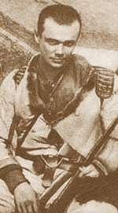
Поездки, природа так его переполняли, что одной только кистью невозможно было выразить все то, что он так любил и так хорошо знал с детства. На помощь должно было прийти слово.
Так родился писатель.

Slide 16
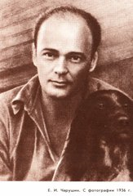
Обаятельная и талантливая натура Чарушина сказывалась во многом: он играл
на скрипке, писал стихи,
был актером, вечно что-то изобретал (прозвали Евгеша – изобретатель), был великолепным живописцем, скульптором, впоследствии стал мастером книжной графики и отличным детским писателем. С 1924 года Евгений Иванович работал
в изданиях «Мурзилка», «Еж», «Чиж». Мало кто знает,
что у художника Чарушина было несколько патентов на изобретения. Он построил планёр и летал на нём. Ходил по воде на придуманных им самим лыжах-поплавках.

Slide 17
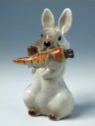
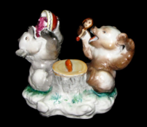
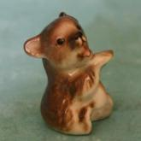
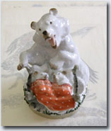
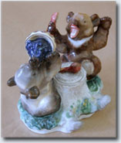
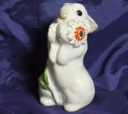
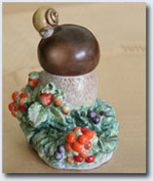
Ещё до войны он увлёкся скульптурой, расписывал чайные сервизы, а в послевоенные годы делал из фарфора фигурки животных и целые декоративные группы. В 1945 году Е.И. Чарушин получил звание Заслуженный деятель искусств РСФСР.

Slide 18
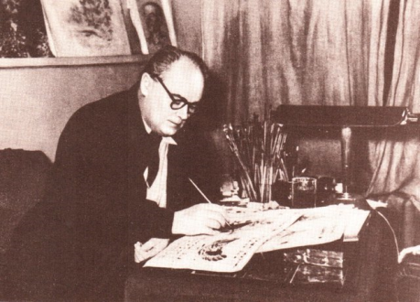
Заслуженной наградой
Евгению Чарушину как художнику стала Золотая медаль
на Международной выставке детской книги в Лейпциге. Было это незадолго до его смерти
в 1965 году.

Slide 19
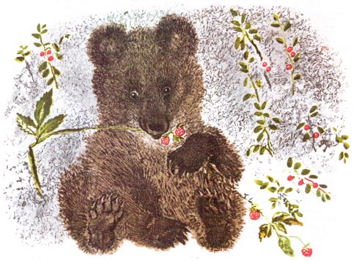
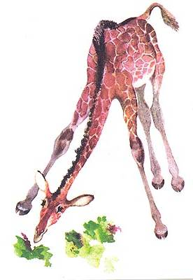
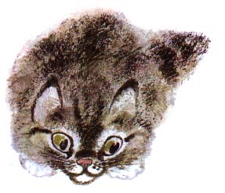
После него остались замечательные работы: книги и иллюстрации о животных с говорящими глазами: волчат, медвежат, котят. Его «Медвежонок с малиной» смотрит на нас и будто спрашивает: «Вы не отнимите мою сладкую ягоду? Правда?».

Slide 20
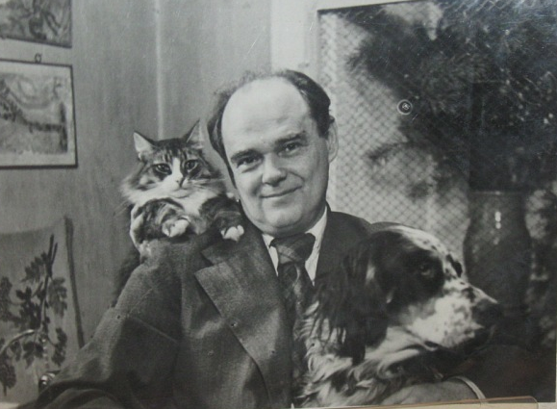

Slide 21
Художник и писатель –
Евгений Иванович Чарушин,
со страниц своих книг
обращается к читателю:
Входи в мир природы!
Входи внимательным и пытливым,
добрым и смелым!
Больше узнавай, больше умей!
Для этого мы и существуем,
чтобы природа обернулась для тебя
большой Родиной.

